Slide 1
Velocity 介绍
供应链生产力迁移平台
让您现有的应用程序今天就能在Android上运行

Slide 2
到2020年, 100% 您现有的设备
不再被支持
Notes:
从明年2018年开始，微软会开始停止对传统的移动操作系统的支持。您已经在设备上运行一代或者两代的操作系统将退役。首先是2018年6月份的Windows CE 6.0 ，接着是2019年6月的Windows Embedded Handheld （WM）6.1 ，和2020年1月份的6.5
现在发生了什么呢？您该如何寻找下一代的操作系统？又该如何处理已经投资过的并且业务必需的移动软件呢？您没有时间也没有预算来重新编写软件。
如果您还没有开始，立刻着手制定您的操作系统迁移的计划吧。Ivanti供应链团队时刻待命，帮您实现。

Slide 3

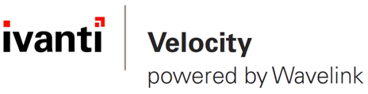
在2016 年，
所有出货的坚固手持设备和智能手机中
37%都是Android
您需要操作系统迁移计划.
我们能帮您实现.
International Data Corporation (IDC)
Notes:
现在,设备制造商以及整个供应链，都在为Android做准备。自从2011年底，针对坚固移动计算市场的第一次介绍,安卓系统已经在坚固设备发货的数量和设备类型的数量上显著增长。
这里的2016年37%的数据是来自VDC Research，并且是从2015年的24%增长上来的。需要记住的，这是坚固设备，与Android在消费市场上占有80％的份额相当，这一转变变得更加明显。
Android作为下一代的选择,转向触摸导航的用户界面已经加速,出现的新设备更大,屏幕更清晰,但是物理键或按钮更少。
您如何迁移，完全不需要重写软件的无效投资。 这就是由Wavelink 提供的Ivanti Velocity产品出现的原因。

Slide 4
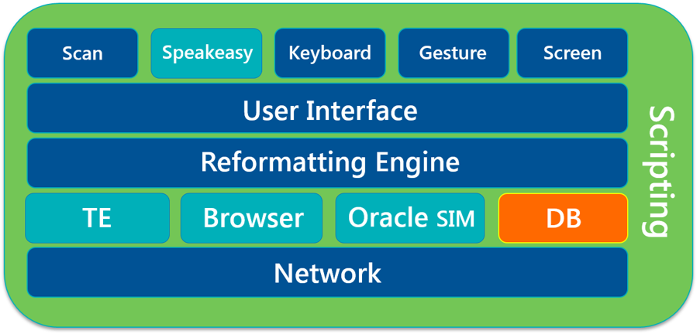



下一代供应链移动性
Notes:
Velocity是一个框架framework，用于交付您的下一代移动部署。作为开始，它利用现有的应用程序和正在使用的企业系统，所以在这里,我们不是在谈论改造或者更换你的WMS,ERP或其他主机系统。
相反, Velocity可以让您把这些现有的移动客户端——telnet,web应用,甚至针对Oracle SIM的Studio,组成一个框架,为下一代操作系统做好准备,如Android和这些新设备提供的组合设计的触摸屏界面。
此外, Velocity使您能够个性化定制，包括从屏幕上的键盘,到数据捕获,到强大的脚本和其他诸多方面。
借助Xamarin设计, Velocity很容易在所有领先的坚固移动电脑制造商的最新触摸屏设备上实现。

Slide 5
下一代供应链移动性
1
利用现有应用程序
(Telnet, web 应用)
2
通往触屏导航，智能系统
3
与设备无关的框架
Notes:
Velocity是一个框架framework,用于交付您的下一代移动部署。
作为开始，它利用现有的应用程序和正在使用的企业系统,所以在这里,我们不是在谈论改造或者更换你的WMS,ERP或其他主机系统。
相反, Velocity可以让您把这些现有的移动客户端——telnet,web应用,甚至针对Oracle SIM的Studio,组成一个框架,为下一代操作系统做好准备,如Android和这些新设备提供的组合设计的触摸屏界面。
此外, Velocity使您能够个性化定制，包括从屏幕上的键盘,到数据捕获,到强大的脚本和其他诸多方面。
借助Xamarin设计, Velocity很容易在所有领先的坚固移动电脑制造商的最新触摸屏设备上实现。
Velocity框架能做的另外一件事:它让你以自己的需求和节奏，过渡到Android。

Slide 6
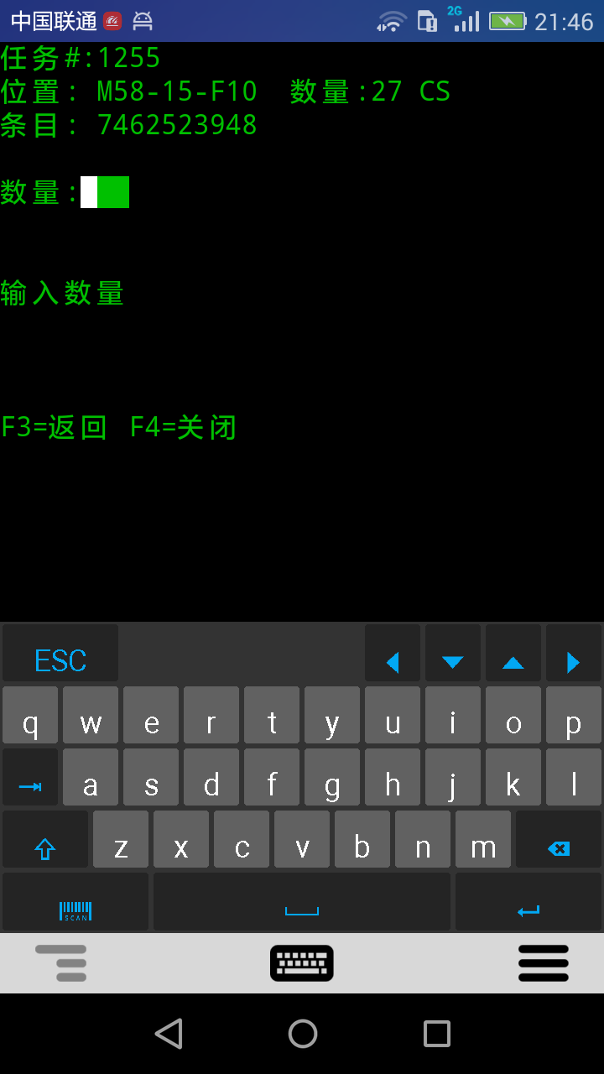
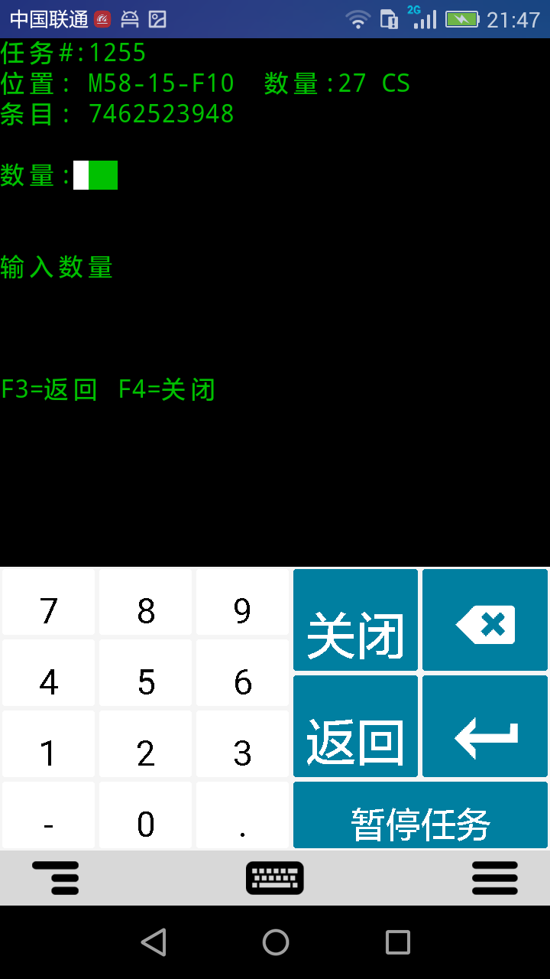
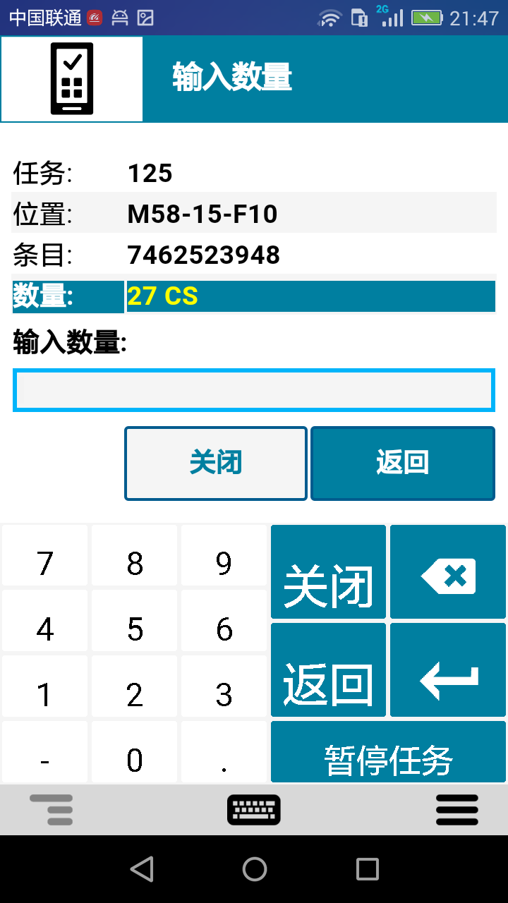
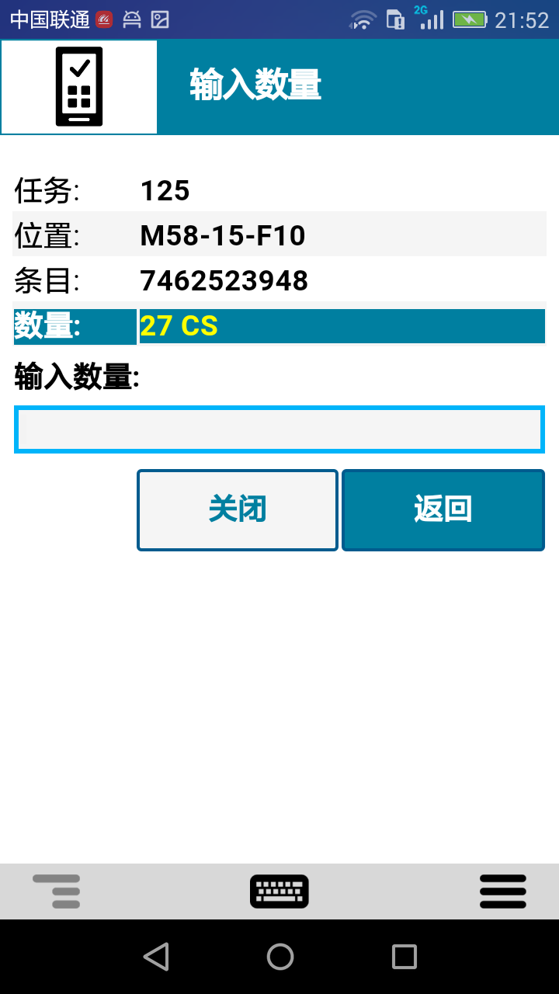

MOMS 方法
Velocity 生产力迁移平台 ! 按照您的步骤实现
(M) Migrate –迁移您当前的应用到Android
(O) Optimize –优化用户体验
(M) Modernize –现代化全新的用户界面UI
(S) Speakeasy –在应用程序启用语音
Notes:
借助Velocity框架，循序渐进以便完全拥抱下一代Android，使用了我们亲切地称之为“MOMS”的方法——迁移、优化、现代化，Speakeasy语音启用。让我们来解释:
这种方法的四个步骤让你迁移到一个新的Android设备,保留您现有的telnet客户端或web应用程序的体验。
然后,优化工作流程,将流程自动化。
接下来,现代化telnet和web应用程序的用户体验——本质上是提高Android触摸屏体验的应用程序界面。
最后,借助Speakeasy 语音启用，给您的Velocity应用提升更多的生产率。

Slide 7
Migration 迁移
迁移到原生模式
您的telnet 或者web应用, 呈现在Android
易于实现
工业标准协议
保留您现有的主机应用
使用Velocity免费测试您的应用!
Notes:
在迁移阶段,你开始无缝迁移到一个新的Android移动电脑, 通过Velocity运行现有的客户端。我们称之为“原生模式native mode”——从本质上说,如果是一个Telnet应用,Android设备上仍出现作为一个 “绿屏”的telnet。虽然运行于Velocity,它仍然保留了你在旧设备的应用程序中的配置设置和操作流程。
Velocity易于安装和部署,并使用行业标准网络协议。不需要更改您的主机应用,没有服务器需求,不需要昂贵的专业服务。
借助Velocity MOMS平台，你可以采用Velocity开始用简单的过渡到Velocity原生模式。
原生模式允许您无缝引入一个新的Android移动电脑到你现有的供应链,不需要昂贵的专业服务和中间件服务器。

Slide 8
Optimization 优化
流线化工作流程
自动化流程
键盘和扫描
减少培训时间
观看优化工作流的视频!
Notes:
现在,请记住, MOMS方法过渡到Android，是以您自己的前进步骤为中心。
所以,一旦你熟悉了迁移到Android和运行在原生模式下的应用程序,下一步便是优化。
在这个步骤中,你工作在Velocity控制台，简化工作流任务，通过消除未使用的步骤和冗余任务,自动计算,等等。
你也能够创建自定义键盘——而且,我们指的是，给工人展示特定的屏幕键，适用于输入工作流中的所选字段,如“是”和“否”,只包含数字字符或其它您定义的特殊配置。
在这一步中,我们的目标是加强您的应用程序,这样工人可以更快地执行任务,培训新员工花费更少的时间。
再一次,所有的优化都是针对移动设备设计,所以我们没有更改您的企业系统。我们只是简单的采用优化移动设备界面的方式。

Slide 9
Modernization 现代化
按您的速度来现代化
全新的HTML用户界面
强调重要数据
企业品牌和配色方案
混合现代化和原生屏幕
看现代化的界面能快多少!
Notes:
在现代化阶段,你将现有的应用程序转换为触屏的安卓应用。在这个阶段, 借助新设备，你会获得完美的很酷的视觉效果和直观导航的用户体验。
另外，提供熟悉的点击滑动的导航体验,这是为员工添加视觉提示的机会,所以他们能被视觉上定向关注到屏幕上你希望他们先找到的信息。
这也是有机会增加公司品牌和配色方案添加到您的应用程序,突出数据字段,等等。
现在, 为实现MOMS,我们谈论以自己的节奏迁移的每一步。即使如此在现代化阶段。你可以不时的介绍现代屏幕来适合您的业务,并且运行一个现代化和原生的屏幕，取决于最适合您的方式。

Slide 10
Speakeasy 轻松语音
Speakeasy 语音 – 额外的输入方式
30天 即可在您现有应用程序上启用语音！
全功能的语音
说话者无关
显著的生产力提升, 99%+ 准确性
易于学习
语音
了解更多关于语音的优势!
Notes:
好的,您在新的Android移动电脑有了现代化的用户体验。毫无疑问，借助更快、直观的应用程序导航和底层的优化的帮助，您会看到生产力的提高。但velocity 不仅仅只有这些功能。
实现MOMS的最后一步是Speakeasy——将声音添加到您的应用程序，通过最快和最容易的方法。借助Speakeasy,您可以进一步提高工人工作效率,减少任务过程中的屏幕阅读时间和与设备交互的时间。Speakeasy用文本到语音，告诉您的工人的下一步工作流程。工人也可以通过口头指令自动填充字段。
通过增加Speakeasy,您可以更快的拣选订单,提高“完美订单率”,因为您不需要训练系统来理解每个用户的语言或口音,您可以让工人工作得更快。
就像Velocity框架的其他功能, Speakeasy完全驻留在移动设备上,所以不需要更改您的主机系统,也不需要添加服务器，即可实现功能强大的,提高生产率的声音技术。

Slide 11
开始实现MOMS
(M)igrate – 迁移您当前的应用到Android
(O)ptimize – 优化用户体验
(M)odernize – 现代化全新的用户界面UI
(S)peakeasy – 在应用程序启用语音
申请Velocity的免费试用！
Notes:
推动更快的交付和增加生产力不会消退,但对您的遗留移动操作系统的支持会。不要在最关键的业务流程，运行不受支持的操作系统。迈出第一步:立刻联系你Ivanti供应链代表，获取我们Velocity框架的免费评估。
你会发现，进入下一代移动部署是如此的便捷和迅速,并且最适合您的业务。

Slide 12

感谢观看
如需更多信息，请联系
SupplyChainSalesChina@ivanti.com

Slide 13
谢谢！

